Slide 1
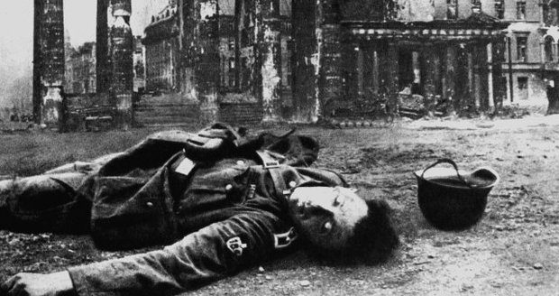
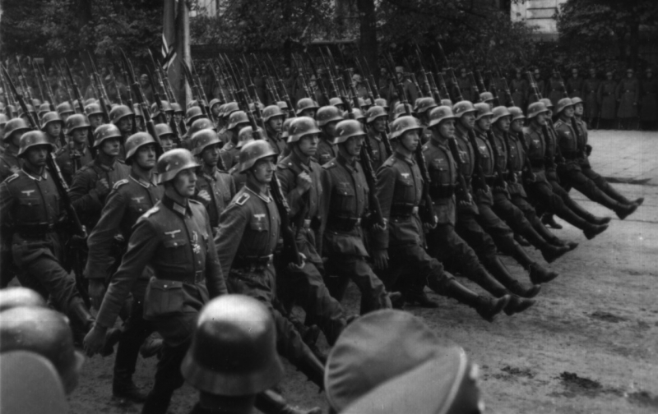
2. světová válka

Slide 2
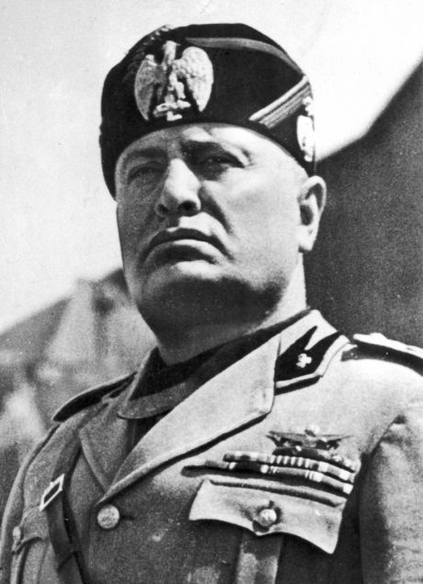
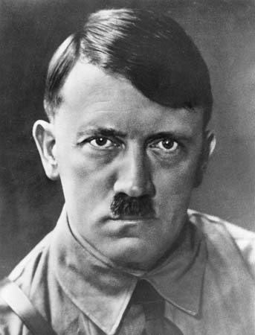
Globální vojenský konflikt.
Přes 60 milionů obětí.
Začátek – útok na Polsko 1. 9. 1939
Příčina války - nacionalismus a imperialismus

Slide 3
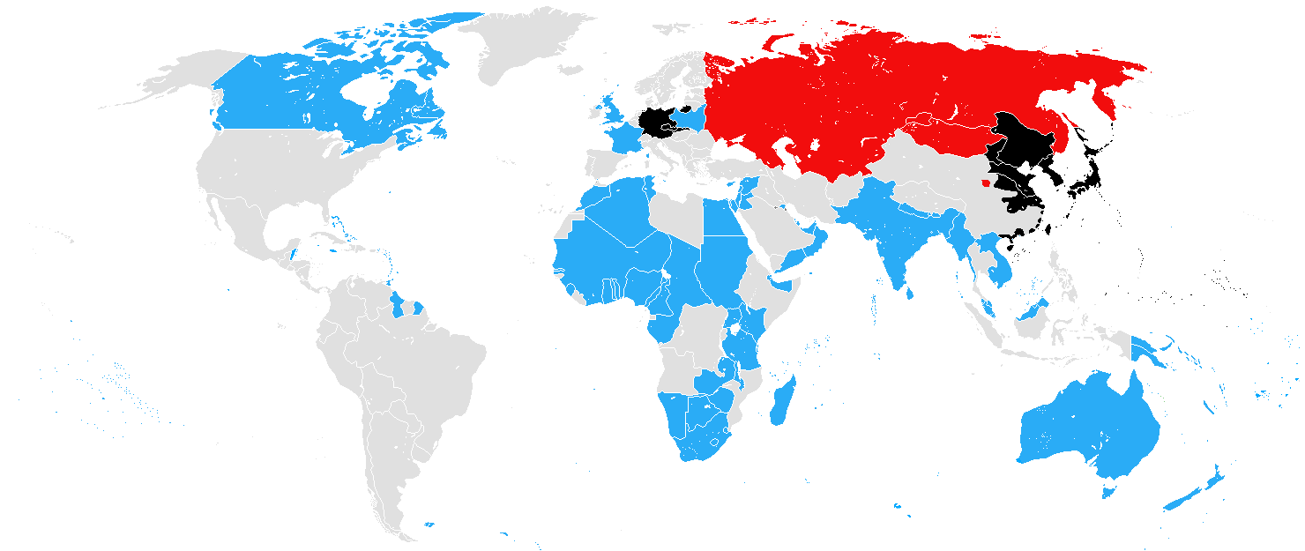
1939

Slide 4
Invaze do Polska
1. září 1939 – Německo napadlo Polsko.
3. září 1939 – Británie a Francie vyhlásily válku Německu, USA zůstaly neutrální.
Německo hodlalo použít taktiku bleskové války a invaze do Polska byla velice rychlá.
V Polsku Němci uskutečňovali své rasové myšlenky
Současně Rudá armáda napadla Polsko z východu

Slide 5
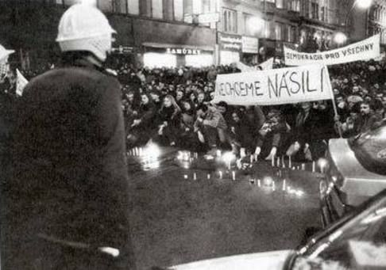
Perzekuce českých studentů
28. říjen - Praha masové demonstrace proti německé okupaci.
8. listopad – Atentát na Hitlera v Mnichově
17. listopad - Uzavření českých vysokých škol. Vedoucí představitelé vysokoškoláků byli zatčeni a popraveni.

Slide 7
Zimní válka
30. listopad - Sovětský svaz napadl Finsko, začíná Zimní válka
13. prosinec - Odehrála se námořní bitva u ústí Rio de La Plata.
14. prosinec - Sovětský svaz byl vyloučen ze Společnosti národů
17. prosinec - potopena bitevní loď Admiral Graf Spee

Slide 8
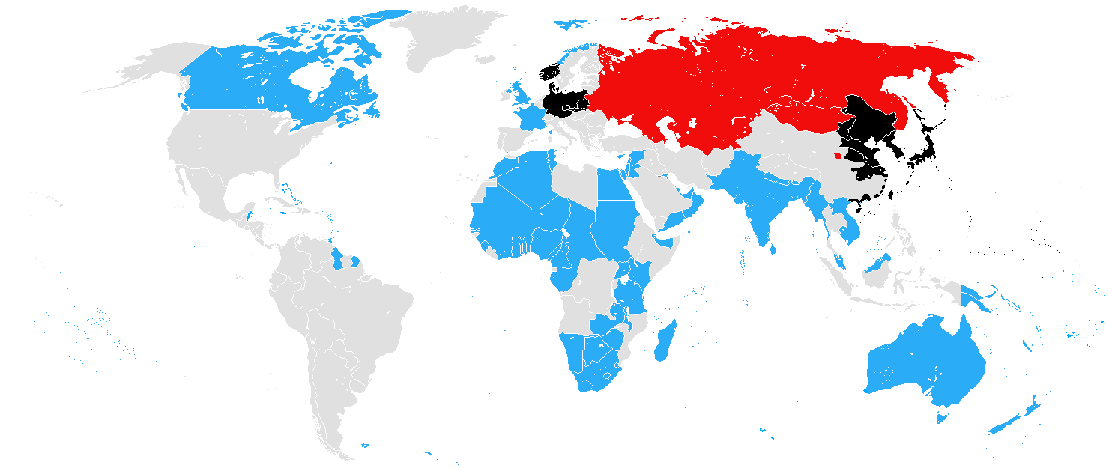
1940

Slide 9
Německý útok na západ
Duben 1940 - Německo napadlo Dánsko a Norsko.
Květen 1940 - Německo napadlo Nizozemí, Belgii a Lucembursko
Červen 1940 - Německá vojska vstoupila do Paříže.
Francie rozdělena na dvě zóny – severní a oblast kolem lázeňského města Vichy.

Slide 10
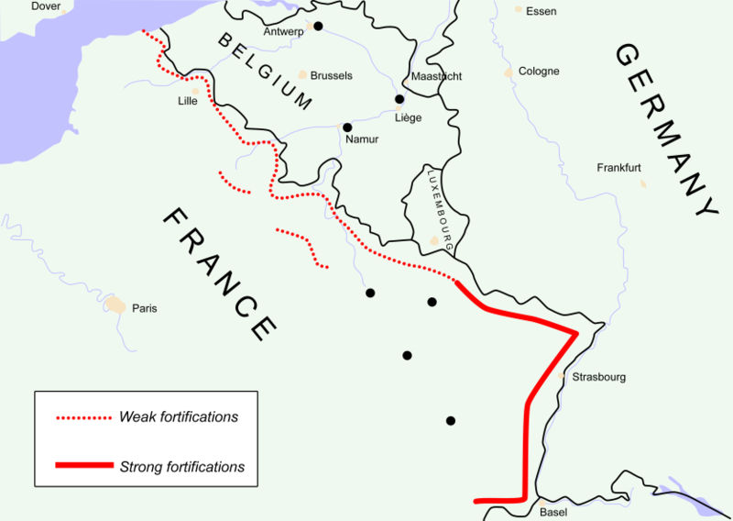

Slide 11
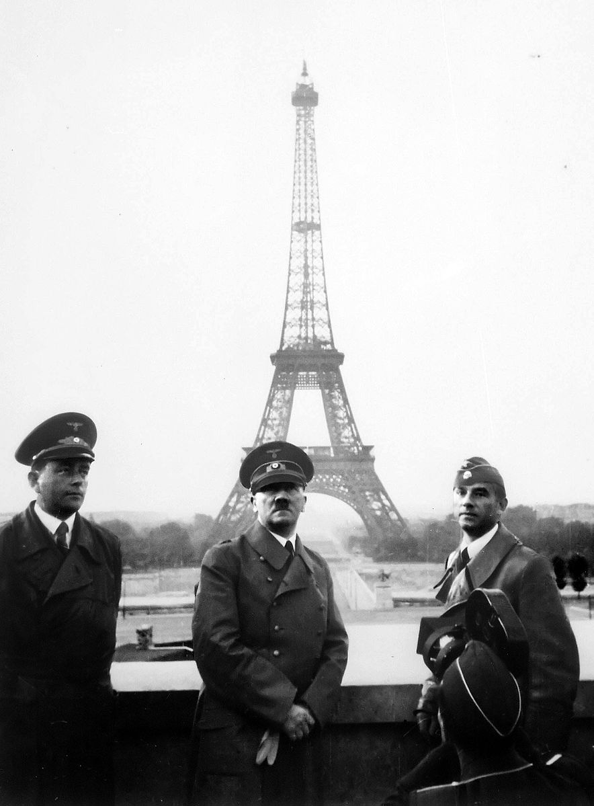
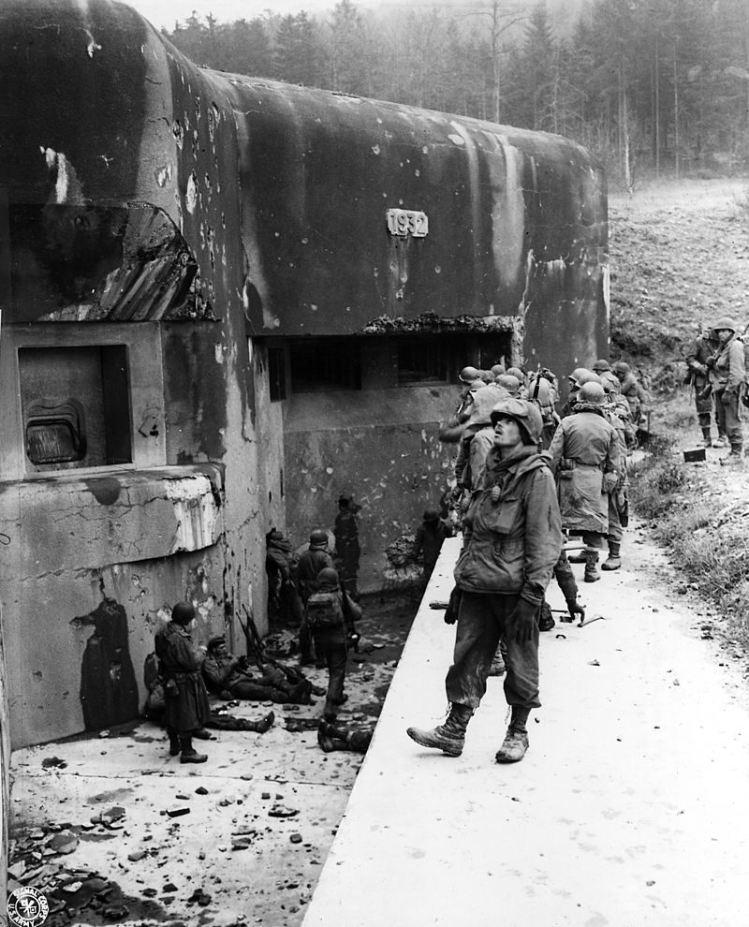

Slide 12
Bitva o Británii
Británie nyní zůstala osamocená. V květnu se Winston Churchill stal ministerským předsedou.
Operace Lvoun – německý plán na invazi do Británie, předcházet mu měl útok Luftwaffe
RAF (Královské letectvo) – Britské letectvo, které stálo proti Luftwaffe.
Británie se dokázala ubránit - bojovali o přežití, dobrá disciplína a organizace, děti byly často posílány na venkov.
Nový vynález – radar

Slide 13
Itálie vstupuje do války
září 1940 – Itálie zaútočila z Libye na Egypt
Žádost o pomoc Německu
březen-duben 1941 znovudobytí Libye
1942 velká německo-italská ofenzíva – překročení egyptské hranice, pak nedostatek zásob

Slide 14
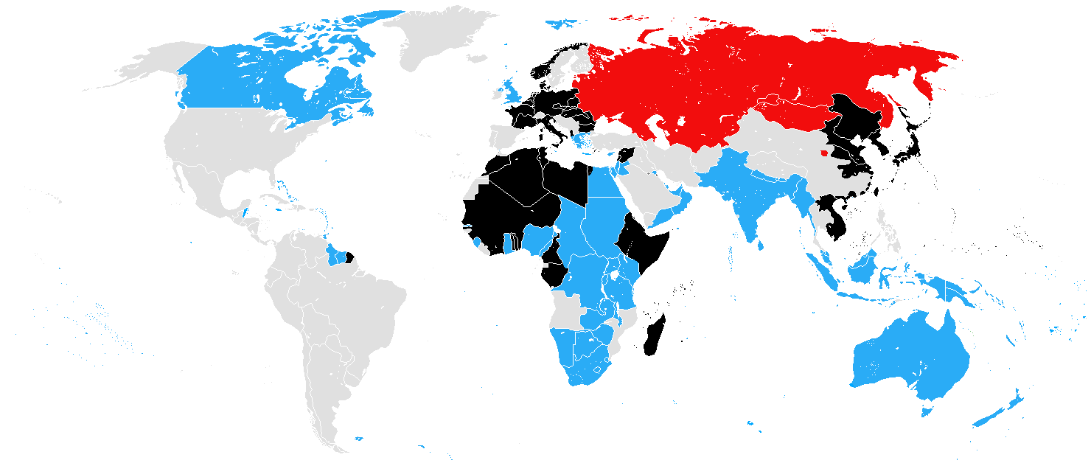

Slide 15
1941

Slide 16
Balkán
Říjen 1940 – Italský útok z Albánie do Řecka
Duben 1941 – Začátek německé ofenzívy
Jugoslávie – osvobozena i díky partyzánům
Maďarsko – obsazeno německými vojsky
1941 – USA pomáhá zapůjčením financí a vojenské technologie

Slide 17
Válka ve středomoří
Námořní trasy ve Středozemním moři důležité pro zásobování německých a italských vojsk v Africe = cíl spojeneckých útoků
Hlavní základna britského loďstva – Malta
Bitva u mysu Matapan 1941

Slide 18
Útok na SSSR – Operace Barbarossa
Červen 1941 – Německo napadá SSSR ve třech směrech – na Leningrad, Ukrajinu a Kavkaz
Nejprve použili taktiku bleskové války a Stalin žádný útok neočekával
Němci zpočátku postupovali velmi rychle, ovšem Hitler podcenil vojenské výhody SSSR
V prosinci stály německé armády před Moskvou – a byly poraženy sovětskými vojsky
Na jihu Němci dosáhli Kavkazu, aby se dostali k ropě

Slide 19
USA vstupují do války
V září 1940 Japonsko podepsalo tzv. Pakt Tří s Německem a Itálií
Japonsko chtělo ovládnout jihovýchodní Asii a Pacifik
Japonsko nejprve ovládlo Indočínu
USA se obávaly japonských ambicí a odřízly je od přístupu k ropě
7. prosince 1941 napadla japonská flotila americkou námořní základnu na ostrově Pearl
Harbor na Havajských ostrovech a způsobila obrovské ztráty a více než dva tisíce obětí.
Za šest měsíců Japonci ovládli Filipíny, Malajsii, Indonésii a Barmu

Slide 20
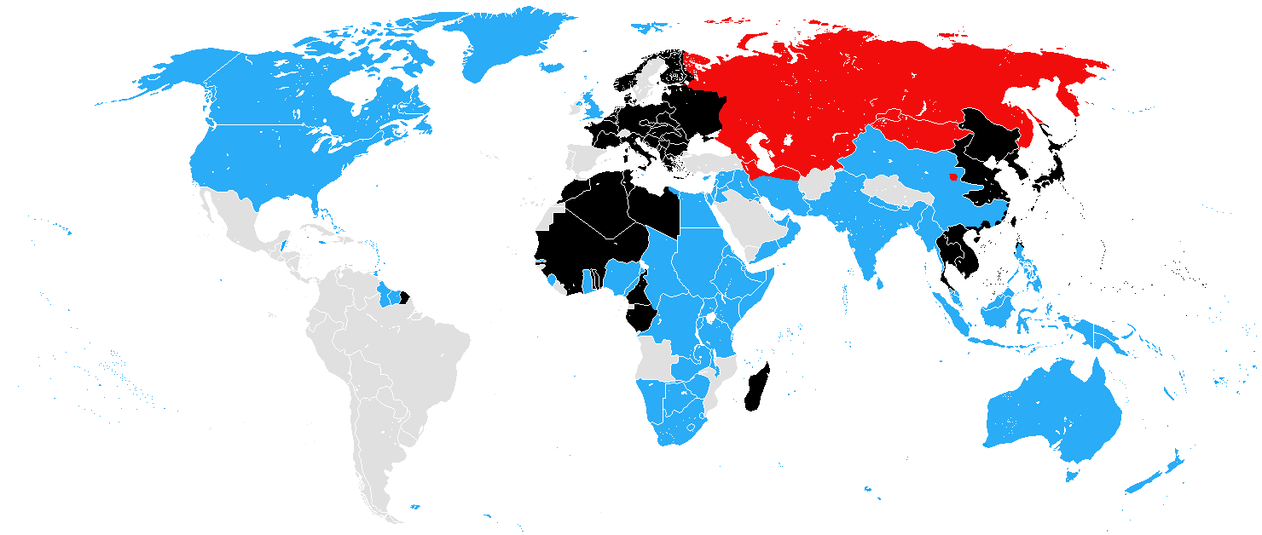

Slide 21
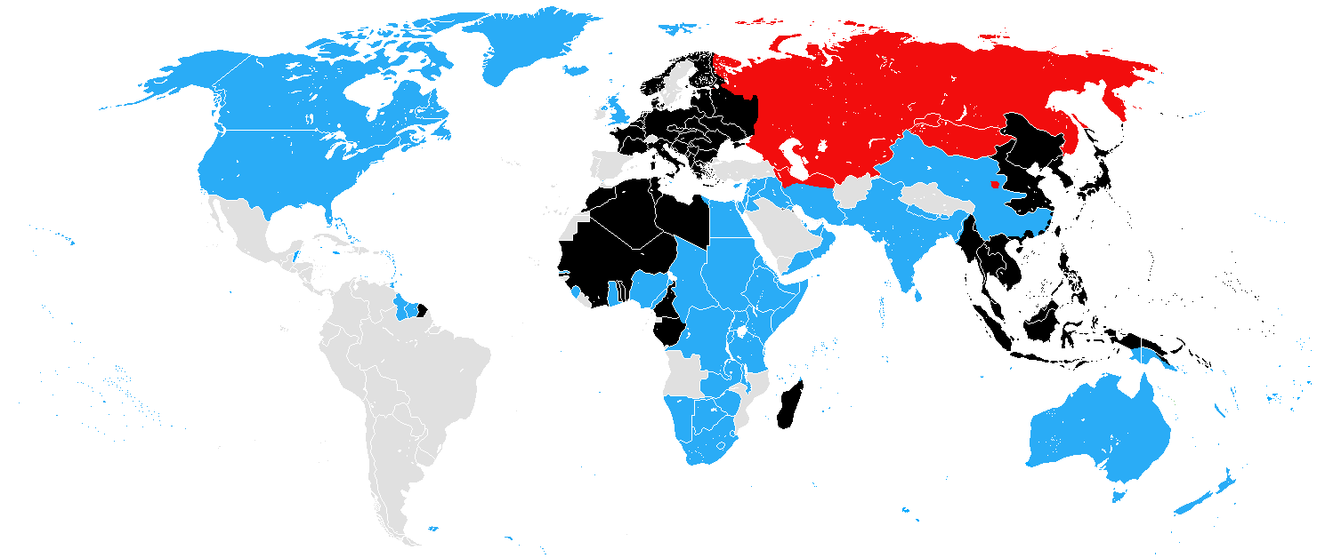
1942

Slide 22
EL-ALAMEIN
Říjen 1942 – britská ofenzíva u el-Alameninu – zatlačení Němců a Italů zpět na západ.
Listopad 1942 – vylodění vojsk USA v Maroku a Alžírsku
Francouzští vojáci se připojili ke spojencům.
Květen 1943 – kapitulace Afrikakorpsu = konec války v Africe.

Slide 23
Ruská Fronta
Bitva u Stalingradu – srpen 1942 – únor 1943
Německý ústup - Hitler se snažil obnovit své úspěchy na východě.
Bitva u Kurska v červenci 1943 – Němci prohráli, Němci se museli stáhnout na západ a Kyjev a Leningrad byly osvobozeny Rudou armádou.

Slide 24
Pacifik
Roku 1942 začaly USA v Pacifiku postupovat, např. v bitvě v Korálovém moři
Bitva o Midway (červen 1942) – porážka japonské flotily
Bitva o Guadalcanal srpen 1942 – únor 1943

Slide 25
Jednání spojenců
Roku 1942 – 26 národů se prohlásilo za Spojené národy
1943 – Velká trojka se sešla na konferenci v Teheránu

Slide 26
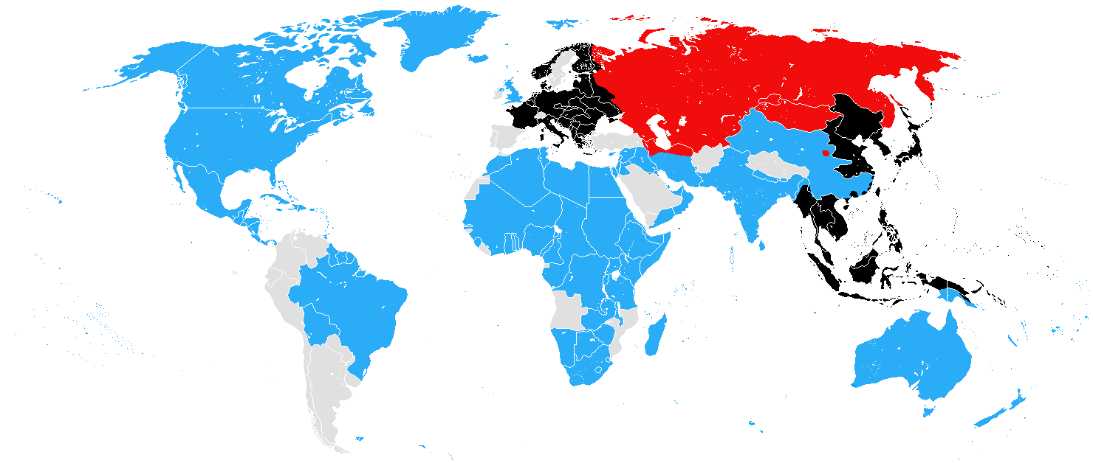
1943

Slide 27
Válka v Itálii
Červenec 1943 vylodění spojenců na Sicílii
Mussolini zbaven funkcí a zatčen – příměří se spojenci
Tvrdé boje u Monte Cassina (do května 1944)
Ústup Němců na sever – až do konce války
Mussolini zastřelen na útěku partizány.

Slide 28
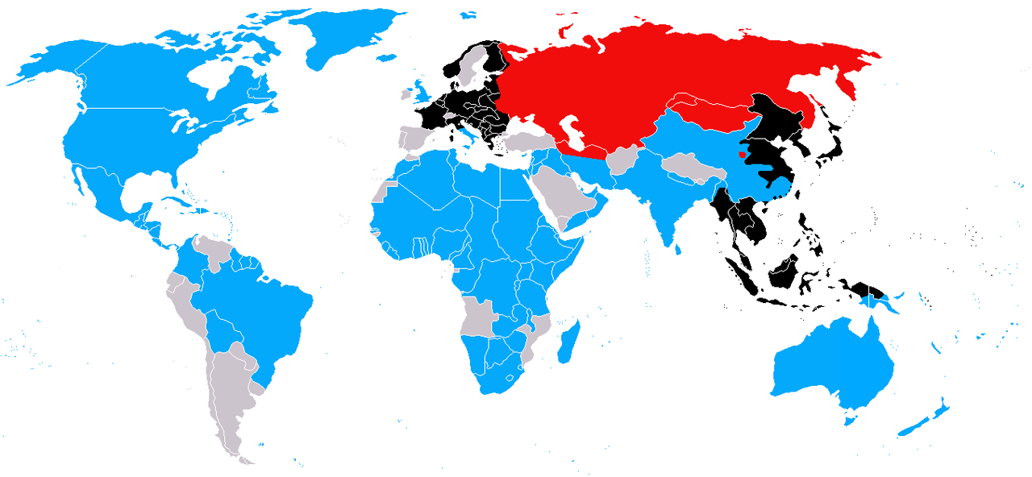
Poslední fáze války 1944

Slide 29
Operace Overlord
Spojenci připravovali invazi do severozápadní Evropy – přes Normandii
Den D 6. června 1944 – vylodění v Normandii
Srpen 1944 - Spojenci v Paříži
Září 1944 - osvobození Belgie a Nizozemí.

Slide 30
Německé porážky na západě
Němci zkouší nové zbraně – atomová bomba, rakety V1 a V2
Německé armády se snažily invazi Spojenců vzdorovat a porazily je u Arnhemu v září 1944
Německá ofenzíva v Ardenách v prosinci 1944
Na jaře 1945 – Německo již bylo v obklíčení a Itálie ztracená
Březen 1945 překročili Spojenci Rýn a v dubnu se setkali se sovětskými vojsky na Rýnu

Slide 31
Německé porážky na východě
Vypukla vlna národních povstání.
Rudá armáda na Balkáně postupovala
Na severu postupovala přes Pobaltí, Bělorusko a Ukrajinu do Polska
Duben 1944 vypuklo povstání ve Varšavě povstání bylo poraženo

Slide 33
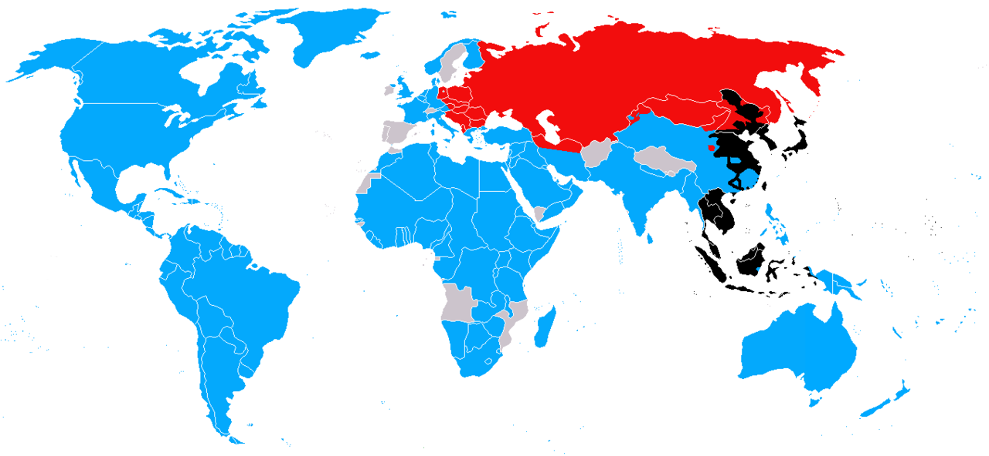
1945

Slide 34
Pád Berlína
Spojenci stále postupovali na Berlín
30. dubna 1945 – Hitler spáchal ve svém bunkru sebevraždu
7. května 1945 – Německo podepsalo bezpodmínečnou kapitulaci
8. května 1945 vstoupil mír v platnost v celé Evropě

Slide 35
Porážka Japonska
USA dobyly Filipíny, Okinawu a Iwo Jimu, a osvobodily Barmu
Japonská flotila zuřivě vzdorovala a i když byla na pokraji zničení.
Červenec 1945 – úspěšné testy atomové bomby v Novém Mexiku
6. srpna 1945 – na japonské město Hirošima byla shozena atomová bomba a později bylo bombardováno i Nagasaki
8. srpna vyhlásil SSSR válku Japonsku
2. září 1945 – Japonsko podepsalo kapitulaci na palubě bitevní lodi USS Missouri

Slide 36
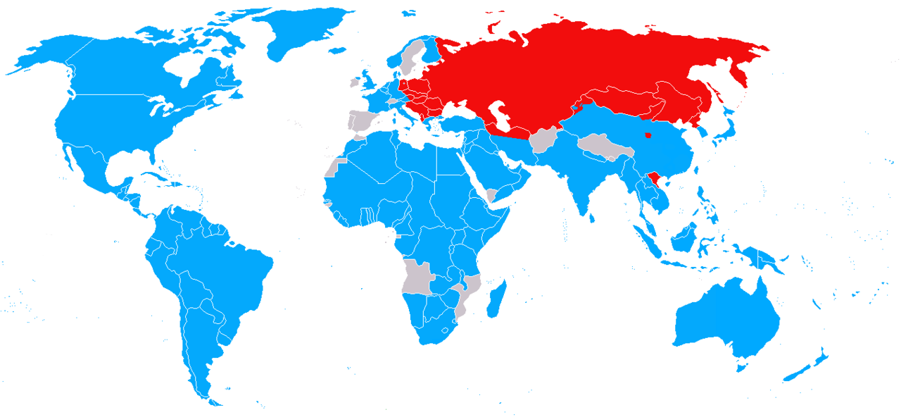

Slide 37
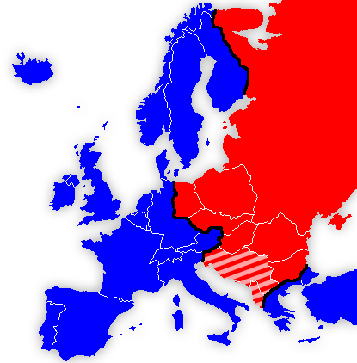
Poválečné rozdělení

Slide 38
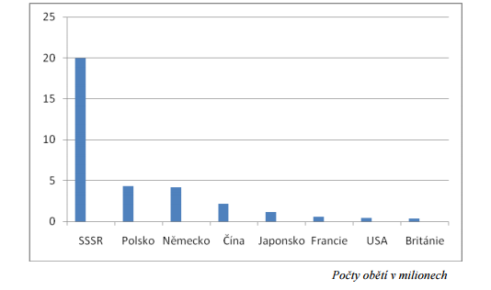
Následky války
Počet obětí byl nejvyšší v historii – přes 37 milionů

Slide 39
Zdroje
https://cs.wikipedia.org/wiki/Druh%C3%A1_sv%C4%9Btov%C3%A1_v%C3%A1lka
https://cs.wikipedia.org/wiki/Chronologie_druh%C3%A9_sv%C4%9Btov%C3%A9_v%C3%A1lky
http://www.moderni-dejiny.cz/clanek/okupovana-evropa-ii-svetova-valka/
https://cs.wikipedia.org/wiki/Bitva_o_Francii
http://luftwaffe.blog.cz/

